Slide 1


CAMBODIAINTERNSHIP.ORG
គេហទំព័រ Internship ក្នុងវិស័យទេសចរណ៍
បង្ហាញដោយ: លោក អ៊ុង សិរីវុធ
អ្នកជំនាញបច្ចេកទេសវេបសាយ
GIGB Business Investment (Cambodia) Co., Ltd.
ទូរស័ព្ទ: 017 487 157

Slide 2

មាតិកា
CAMBODIAINTERNSHIP.ORG
ការចុះឈ្មោះ
ដំណើរការនៃការចុះឈ្មោះ
ការបំពេញទំរង់ចុះឈ្មោះ
ការផ្ទៀងផ្ទាត់គណនី
ការចូលគណនី
ស្ថាប័នផ្តល់ Internship
ដំណើរការនៃការបញ្ចូល Internship
ទំរង់បែបបទបញ្ចូល Internship
ត្រួតពិនិត្យអ្នកដាក់ពាក្យ
អ្នកស្វែងរក Internship
ដំណើរការនៃការដាក់ពាក្យ
ស្វែងរក Internship
ចាប់ផ្តើមដាក់ពាក្យ

Slide 3

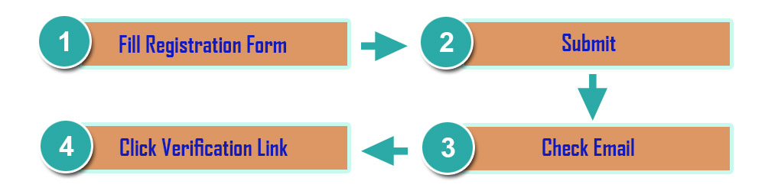
I. ការចុះឈ្មោះ
CAMBODIAINTERNSHIP.ORG
1. ដំណើរការនៃការចុះឈ្មោះ

Slide 4
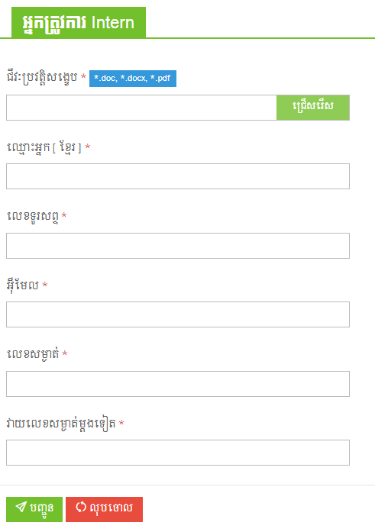
I. ការចុះឈ្មោះ
CAMBODIAINTERNSHIP.ORG
2. ការបំពេញទំរង់ចុះឈ្មោះ
ចែកចេញជា២ផ្នែក:
ស្ថាប័នផ្តល់ Internship
អ្នកស្វែងរក Internship

Slide 5
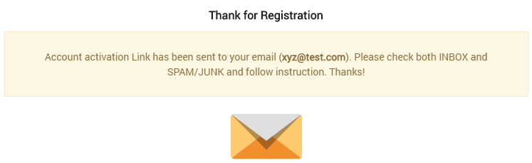
I. ការចុះឈ្មោះ
CAMBODIAINTERNSHIP.ORG
2. ការបំពេញទំរង់ចុះឈ្មោះ (ត)
បើសិនអ្នកបានបំពេញបានត្រឹមត្រូវហើយ សុមចុចប៊ូតុង “បញ្ជូន” ភ្លាមនោះអ្នកនឹងឃើញសារជោគជ័យនៅខាងក្រោមជាប់ប៊ូតុង “បញ្ជូន”។
បន្ទាប់មកទៀត អ្នកនឹងឃើញសារណែនាំអំពីការពិនិត្យអ៊ីម៉េស។

Slide 6

I. ការចុះឈ្មោះ
CAMBODIAINTERNSHIP.ORG
3. ការផ្ទៀងផ្ទាត់គណនី
ដើម្បីផ្ទៀតផ្ទាត់ និងដាក់ដំណើរ​
ការគណនីរបស់អ្នក អ្នកត្រូវ
ចូលពិនិត្យអ៊ីម៉េលដែលអ្នកបាន
បំពេញពេលចុះឈ្មោះ។ ពេលបានឃើញ
សារហើយ សូមចុចលើ តំណរភ្ជាប់
ទៅតាមការណែនាំ។

Slide 7
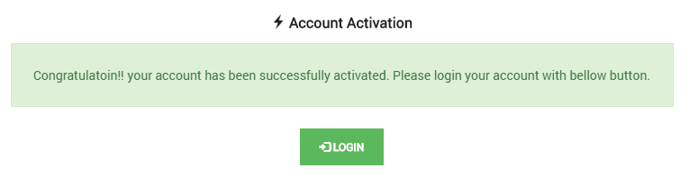
I. ការចុះឈ្មោះ
CAMBODIAINTERNSHIP.ORG
3. ការផ្ទៀងផ្ទាត់គណនី (ត)
បន្ទាប់ពីបានចុចលើតំណរភ្ជាប់ហើយ ភ្លាមនោះអ្នកនឹងឃើញទំព័រមួយបង្ហាញថា គណនីរបស់អ្នកត្រូវបានដាក់ដំណើរការដោយជោគជ័យ។

Slide 8
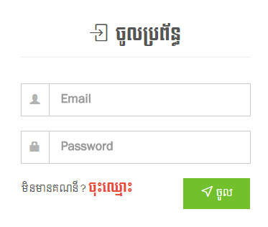
I. ការចុះឈ្មោះ
CAMBODIAINTERNSHIP.ORG
4. ការចូលគណនី
បន្ទាប់ពីបានដាក់ដំណើរការរួចហើយ
អ្នកត្រូវវាយអ៊ីម៉េល និងពាក្យសម្ងាត់
ដើម្បីចូលប្រព័ន្ធ។

Slide 9

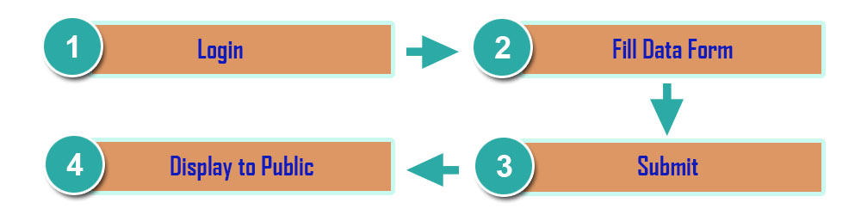
II. ស្ថាប័នផ្តល់ Internship
CAMBODIAINTERNSHIP.ORG
1. ដំណើរការនៃការបញ្ចូល Internship

Slide 10
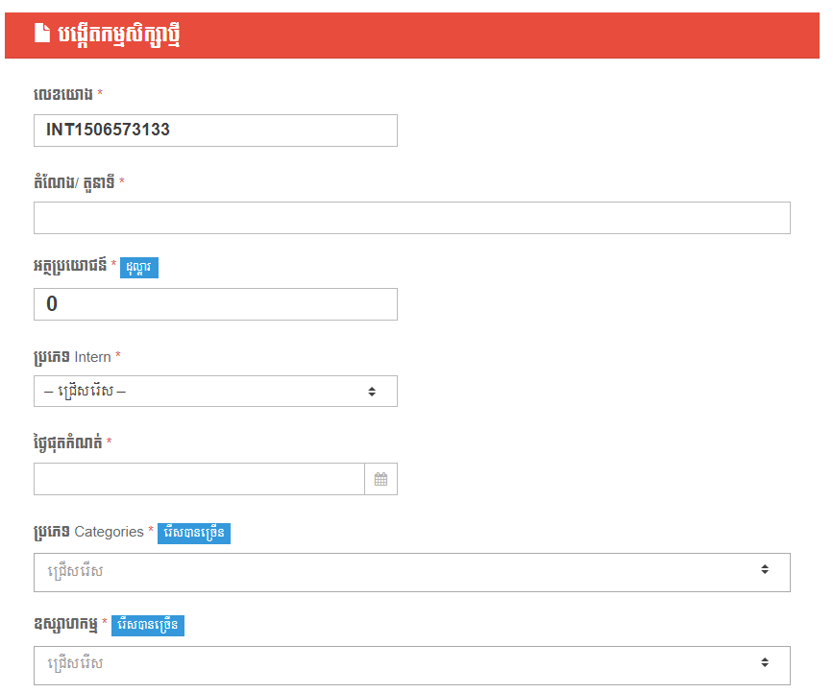
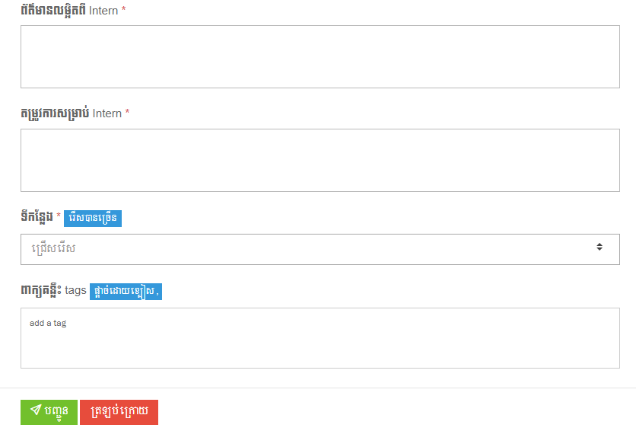
II. ការបញ្ចូលទិន្នន័យ
CAMBODIAINTERNSHIP.ORG
2. ទំរង់បែបបទបញ្ចូល Internship

Slide 11

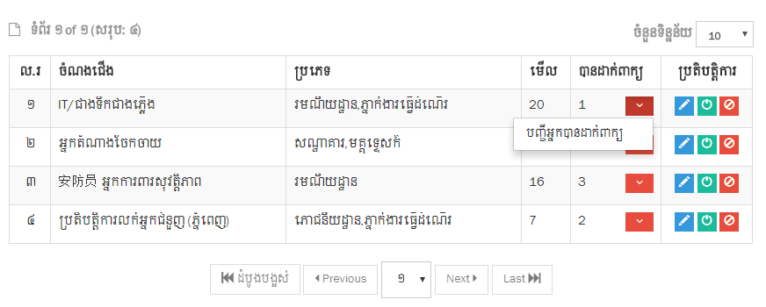
II. ការបញ្ចូលទិន្នន័យ
CAMBODIAINTERNSHIP.ORG
3. ត្រួតពិនិត្យអ្នកដាក់ពាក្យ

Slide 12

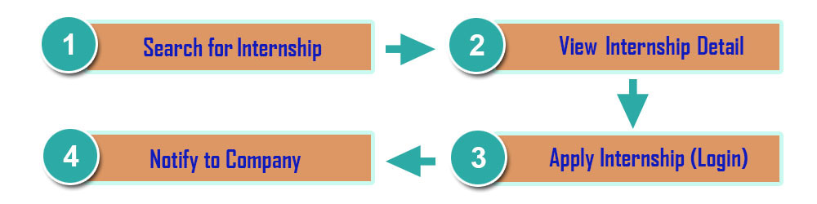
III. អ្នកស្វែងរក Internship
CAMBODIAINTERNSHIP.ORG
1. ដំណើរការនៃការដាក់ពាក្យ

Slide 13

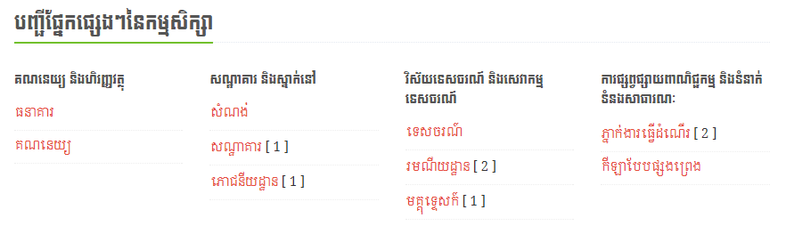
III. អ្នកស្វែងរក Internship
CAMBODIAINTERNSHIP.ORG
2. ស្វែងរក Internship

Slide 14
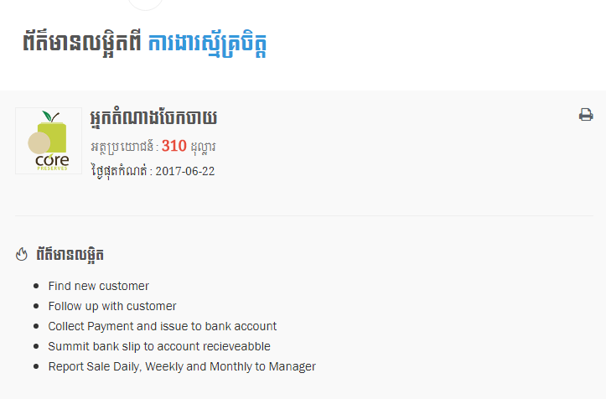
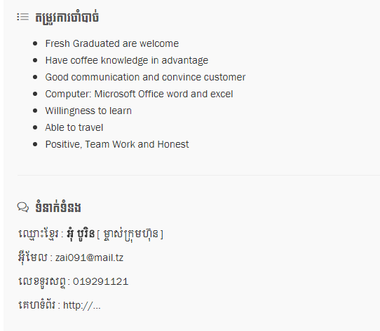

III. អ្នកស្វែងរក Internship
CAMBODIAINTERNSHIP.ORG
3. ចាប់ផ្តើមដាក់ពាក្យ

Slide 15

សូមអរគុណ!

